Slide 1

Rasterdaten und
Höhenwerte
Unit 13
Fachbereich 19 · Geographie
Philipps-Universität Marburg
Notes:
Titelfolie vor dem Einstieg zeigen.
Titelfolie beim Ankommen zeigen. Die Sitzung ist für 90 Minuten mit 100–150 Bachelor- und Lehramtsstudierenden ausgelegt. Vorbereitendes Lesen wird nicht vorausgesetzt. QGIS 3.40 und das vollständig entpackte Marburger Übungspaket müssen verfügbar sein. Erwarteter Punkteeingang ist gbif_checked mit 56 Features aus Unit 11 oder der schemaidentische Ersatzlayer.
Quellen / Anschluss an die HTML-Lernumgebung:
/home/dirk/GeoMOER/moer-bsc-geodaten/docs/slides/Vorlagen/präs_ms02_powerpoint_de.pptx

Slide 2
JiTT · Rückblick auf Unit 12
PLATZHALTER · VOLLSTÄNDIG AUSTAUSCHBAR
[Hier den vollständigen
JiTT-Block einfügen]
Universität Marburg | Fachbereich 19 · Geographie | Geodaten · Unit 13
2
Notes:
Zeitfenster: Minute 0–10 (10 Minuten).
VOR DEM TERMIN: Den gesamten Platzhalter durch die aktuelle JiTT-Auswertung zu Unit 12 ersetzen. Bei Bedarf die Folie duplizieren. Nur tatsächliche, zusammengefasste und anonymisierte Rückmeldungen einsetzen. Die gesamte Phase dauert zehn Minuten. Verständnisfragen zu Linien, Polygonen, Metadaten oder räumlicher Auswahl klären.

Slide 3

Vom Höhenraster zum Punktattribut
UNIT 13 · ORIENTIERUNG
Raster lesen
Werte prüfen
Punkte ergänzen
Zellen, Werte und
Metadaten unterscheiden
Darstellung und NoData
kontrollieren
35 Werte · 21 NULL
als hoehe_m sichern
Leitfrage: Auf welcher Geländehöhe liegen die dokumentierten Beobachtungen?
Universität Marburg | Fachbereich 19 · Geographie | Geodaten · Unit 13
3
Notes:
Zeitfenster: Minute 10–11 (1 Minuten).
Den Ablauf ankündigen: Rastermodell verstehen, DGM-Eigenschaften prüfen, Werte darstellen und abfragen, Rasterwerte an 56 Punkten abtasten und das Ergebnis mit 35 Zahlen und 21 NULL-Werten dokumentieren.
Quellen / Anschluss an die HTML-Lernumgebung:
https://geomoer.github.io/moer-bsc-geodaten/unit13/unit13-00_overview.html

Slide 4
Objekte oder flächendeckendes Wertefeld?
RASTERMODELL · VERGLEICH
Vektor
Raster
einzelne Objekte
Punkt · Linie · Polygon
Attribute je Feature
regelmäßiges Gitter
Wert je Zelle und Band
flächendeckende Felder
Heute: Punktvektor + kontinuierliches Raster → neues Punktattribut
Universität Marburg | Fachbereich 19 · Geographie | Geodaten · Unit 13
4
Notes:
Zeitfenster: Minute 11–13 (2 Minuten).
Vektor modelliert einzelne Features mit Geometrie und Attributzeile. Raster teilt den Raum regelmäßig in Zellen mit Werten. Beide Modelle lassen sich kombinieren: Punktposition plus Höhenraster ergibt den Zellwert am Beobachtungsort.
Quellen / Anschluss an die HTML-Lernumgebung:
https://geomoer.github.io/moer-bsc-geodaten/unit13/unit13-01_rasterdaten.html

Slide 5
Ein Raster ordnet jeder Zelle einen Wert zu
RASTERMODELL · AUFBAU
Spalten →
Rasterzelle
210
214
219
224
Zeilen
↓
räumliche Einheit
mit einem Wert pro Band
205
211
217
221
201
207
213
218
198
203
209
215
Zellwert ≠ automatisch fehlerfreie Wahrheit für jeden Ort der Zelle
Universität Marburg | Fachbereich 19 · Geographie | Geodaten · Unit 13
5
Notes:
Zeitfenster: Minute 13–15 (2 Minuten).
Zeilen, Spalten und Zellen benennen. Die Position einer Zelle folgt aus Rasterursprung, Zellgröße und CRS. Der Wert 228 ist ein schematischer Höhenwert in Metern, nicht bereits ein Attribut des danebenliegenden Punkts.
Quellen / Anschluss an die HTML-Lernumgebung:
https://geomoer.github.io/moer-bsc-geodaten/unit13/unit13-01_rasterdaten.html

Slide 6
Kontinuierlich oder kategorial?
RASTERMODELL · BEDEUTUNG DER WERTE
Rastertyp
Beispielwerte
Darstellung
kontinuierlich
241,3 m · 241,8 m · 243,1 m
sequentieller Farbverlauf
kategorial
1 = Wald · 2 = Grünland · 3 = Siedlung
unterscheidbare Einzelfarben
mehrbändig
Rot · Grün · Blau
Bandkombination, z. B. RGB
Die fachliche Bedeutung entsteht aus Daten und Metadaten – nicht aus der Dateiendung.
Universität Marburg | Fachbereich 19 · Geographie | Geodaten · Unit 13
6
Notes:
Zeitfenster: Minute 15–18 (3 Minuten).
Kurze Zuordnung im Plenum: Geländehöhe ist kontinuierlich, Landbedeckung kategorial. Bei Kategorien sind Zahlen Codes ohne metrische Abstände; sie benötigen Einzelfarben. Höhenwerte können mit einem sequentiellen Verlauf dargestellt werden.
Quellen / Anschluss an die HTML-Lernumgebung:
https://geomoer.github.io/moer-bsc-geodaten/unit13/unit13-01_rasterdaten.html

Slide 7
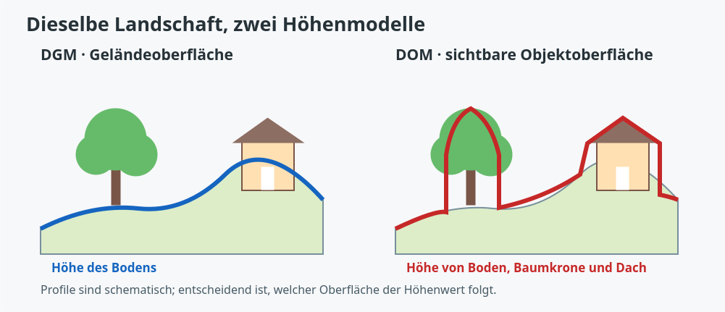
DGM und DOM beschreiben verschiedene Oberflächen
RASTERMODELL · HÖHENMODELLE
Unsere Frage verlangt Gelände – deshalb DGM, nicht DOM.
Universität Marburg | Fachbereich 19 · Geographie | Geodaten · Unit 13
7
Notes:
Zeitfenster: Minute 18–21 (3 Minuten).
Dasselbe Landschaftsprofil vergleichen. Das DGM folgt dem Gelände unter Vegetation und Gebäuden; das DOM folgt der erfassten Oberfläche über Baumkrone und Dach. Für die Frage nach Geländehöhe der Beobachtungen verwenden wir das DGM.
Quellen / Anschluss an die HTML-Lernumgebung:
https://geomoer.github.io/moer-bsc-geodaten/unit13/unit13-01_rasterdaten.html
Bild: assets/images/unit13/dgm-dom-profil.svg

Slide 8
Rasterzelle und Bildschirmpixel sind nicht dasselbe
RASTERMODELL · DARSTELLUNG
Rasterzelle
Bildschirmpixel
räumliche Einheit im Datensatz
zum Beispiel 10 m × 10 m
Bildelement der aktuellen Anzeige
abhängig von Zoom und Bildschirm
Zoomen vergrößert die Anzeige – nicht die räumliche Auflösung des Datensatzes.
Universität Marburg | Fachbereich 19 · Geographie | Geodaten · Unit 13
8
Notes:
Zeitfenster: Minute 21–22 (1 Minuten).
Beim starken Hineinzoomen wird eine Datenzelle als großes Quadrat sichtbar. Dieses Quadrat besteht am Monitor aus vielen Bildschirmpixeln. Für die fachliche Beschreibung der gespeicherten räumlichen Einheit den Begriff Rasterzelle verwenden.
Quellen / Anschluss an die HTML-Lernumgebung:
https://geomoer.github.io/moer-bsc-geodaten/unit13/unit13-01_rasterdaten.html

Slide 9
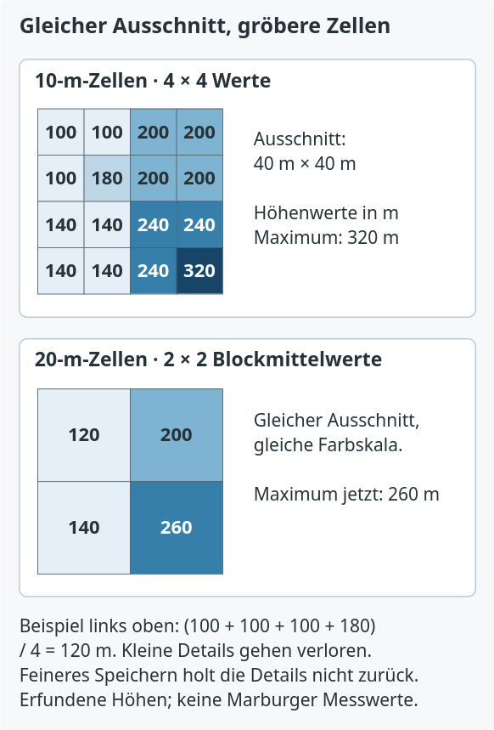
Vergröbern fasst Werte zusammen
RASTERMODELL · AUFLÖSUNG
Kleinere Zellen
können feinere Unterschiede abbilden
Aber
Auflösung ist kein Beweis für Genauigkeit
Universität Marburg | Fachbereich 19 · Geographie | Geodaten · Unit 13
9
Notes:
Zeitfenster: Minute 22–25 (3 Minuten).
Die Grafik von oben nach unten lesen. Aus vier 10-m-Zellen entsteht hier eine 20-m-Zelle mit Mittelwert. Lokale Spitzen gehen verloren. Ein später wieder feineres Gitter kann diese Information nicht zurückholen. Die Zahlen sind ein schematisches Rechenbeispiel.
Quellen / Anschluss an die HTML-Lernumgebung:
https://geomoer.github.io/moer-bsc-geodaten/unit13/unit13-02_rastereigenschaften.html
Bild: assets/images/unit13/raster-vergroebern.svg

Slide 10
Projekt, DGM und Punkte vorbereiten
QGIS · STARTZUSTAND
1
Projekt speichern
unit13_raster.qgz · Projekt-CRS EPSG:25832.
2
Raster laden
data_raw/dgm_marburg_10m.tif · DGM – Geländehöhe.
3
Punkte laden
unit11_results.gpkg/gbif_checked oder Ersatz · 56 Features.
Kontrolle: DGM unten · 56 Punkte sichtbar darüber
Universität Marburg | Fachbereich 19 · Geographie | Geodaten · Unit 13
10
Notes:
Zeitfenster: Minute 25–28 (3 Minuten).
Projekt als unit13_raster.qgz speichern und EPSG:25832 setzen. Das DGM und gbif_checked laden. Nicht die vier Punkte aus Unit 12 verwenden: Unit 13 beginnt erneut mit allen 56 qualitätsgeprüften Punkten aus Unit 11.
Quellen / Anschluss an die HTML-Lernumgebung:
https://geomoer.github.io/moer-bsc-geodaten/unit13/unit13-03_raster_qgis.html
https://geomoer.github.io/moer-bsc-geodaten/material/qgis-kernpfade.html#unit13

Slide 11
Das DGM ist ein abgeleitetes Lehrprodukt
QGIS · QUELLE UND ENTSTEHUNG
Merkmal
Angabe
Quelle
Hessen DGM1 · Downloadpaket Marburg
Kursbearbeitung
162 Kacheln mosaikiert · 10-m-Mittelwerte
Lizenz
Datenlizenz Deutschland – Zero 2.0
Paketstand
08.09.2026
Mittelung verändert Auflösung – sie verbessert nicht automatisch die Höhengenauigkeit.
Universität Marburg | Fachbereich 19 · Geographie | Geodaten · Unit 13
11
Notes:
Zeitfenster: Minute 28–31 (3 Minuten).
Quelle und Bearbeitung trennen. Grundlage sind 162 amtliche DGM1-Kacheln des Hessen Geodatenmanagements. Für den Kurs wurden verfügbare 1-m-Werte zu 10-m-Mittelwerten zusammengefasst. Das Ergebnis ist kein unverändertes amtliches DGM10.
Quellen / Anschluss an die HTML-Lernumgebung:
https://geomoer.github.io/moer-bsc-geodaten/unit13/unit13-03_raster_qgis.html
https://hvbg.hessen.de/landesvermessung/geotopographie/3d-daten/digitale-gelaendemodelle

Slide 12
Rastereigenschaften gemeinsam kontrollieren
QGIS · INFORMATION UND QUELLE
Eigenschaft
DGM-Wert
Rastergröße
2.000 × 2.000 Zellen · ein Band
Zellgröße / Datentyp
10 m × 10 m · Float32
CRS / Einheit
EPSG:25832 · Höhe in m
Höhenbezug
DHHN2016_NH
gültiger Wertebereich
161,91 bis 414,12 m
NoData
-9999
Universität Marburg | Fachbereich 19 · Geographie | Geodaten · Unit 13
12
Notes:
Zeitfenster: Minute 31–34 (3 Minuten).
Layereigenschaften öffnen und Werte gemeinsam finden. Minimum und Maximum sind gerundet. Die Höhenangaben beziehen sich auf DHHN2016_NH; das horizontale CRS ist EPSG:25832. NoData muss von gültigen Werten ausgeschlossen sein.
Quellen / Anschluss an die HTML-Lernumgebung:
https://geomoer.github.io/moer-bsc-geodaten/unit13/unit13-03_raster_qgis.html

Slide 13
Das Rasterrechteck ist nicht vollständig belegt
QGIS · AUSDEHNUNG UND NODATA
1.600.200
2.399.800
Zellen mit gültiger Höhe
161,91–414,12 m
NoData-Zellen
Kennwert -9999
NoData beschreibt fehlende gültige Werte – nicht Gelände unter dem Meeresspiegel.
Universität Marburg | Fachbereich 19 · Geographie | Geodaten · Unit 13
13
Notes:
Zeitfenster: Minute 34–37 (3 Minuten).
Rasterausdehnung und Datenabdeckung unterscheiden. Die Datei deckt das 20-km-Rechteck technisch ab, aber nur 40,01 Prozent der Zellen enthalten gültige Höhen. Die Lücke stammt aus der DGM-Kachelabdeckung und darf nicht aufgefüllt oder als Höhe null gelesen werden.
Quellen / Anschluss an die HTML-Lernumgebung:
https://geomoer.github.io/moer-bsc-geodaten/unit13/unit13-03_raster_qgis.html

Slide 14
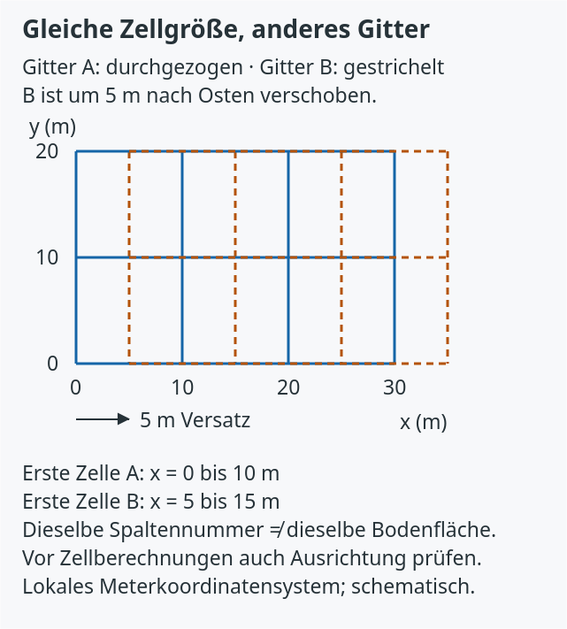
Gleiche Zellgröße genügt nicht
QGIS · RASTERAUSRICHTUNG
Gleich
CRS und Zellgröße
Verschieden
Ursprung und Zellgrenzen
Universität Marburg | Fachbereich 19 · Geographie | Geodaten · Unit 13
14
Notes:
Zeitfenster: Minute 37–40 (3 Minuten).
Die Gitter vergleichen: Beide besitzen 10-m-Zellen im selben lokalen Meterkoordinatensystem, aber Gitter B beginnt fünf Meter weiter östlich. Für zellenweise Berechnungen müssen auch Ursprung beziehungsweise Zellgrenzen passen. Heute wird kein Raster neu ausgerichtet.
Quellen / Anschluss an die HTML-Lernumgebung:
https://geomoer.github.io/moer-bsc-geodaten/unit13/unit13-02_rastereigenschaften.html
Bild: assets/images/unit13/rasterausrichtung.svg

Slide 15
Einzelne Zellwerte zuerst direkt abfragen
QGIS · WERTE PRÜFEN
1
Gültige Zelle
Zahl zwischen etwa 161,91 und 414,12 m.
2
NoData-Stelle
kein gültiger Höhenwert; Kennwert -9999 nicht als Höhe lesen.
3
Darstellung
geglättete Anzeige kann Zellgrenzen verbergen, Werte aber nicht ändern.
Direkte Abfrage ist später die unabhängige Stichprobe für hoehe_m.
Universität Marburg | Fachbereich 19 · Geographie | Geodaten · Unit 13
15
Notes:
Zeitfenster: Minute 40–43 (3 Minuten).
Mit Objekte abfragen an mehreren Stellen in Band 1 klicken. Einen gültigen Wert und eine NoData-Stelle vergleichen. Die Einheit Meter, den Wertebereich und die räumliche Lage plausibilisieren, bevor Punkte abgetastet werden.
Quellen / Anschluss an die HTML-Lernumgebung:
https://geomoer.github.io/moer-bsc-geodaten/unit13/unit13-03_raster_qgis.html

Slide 16
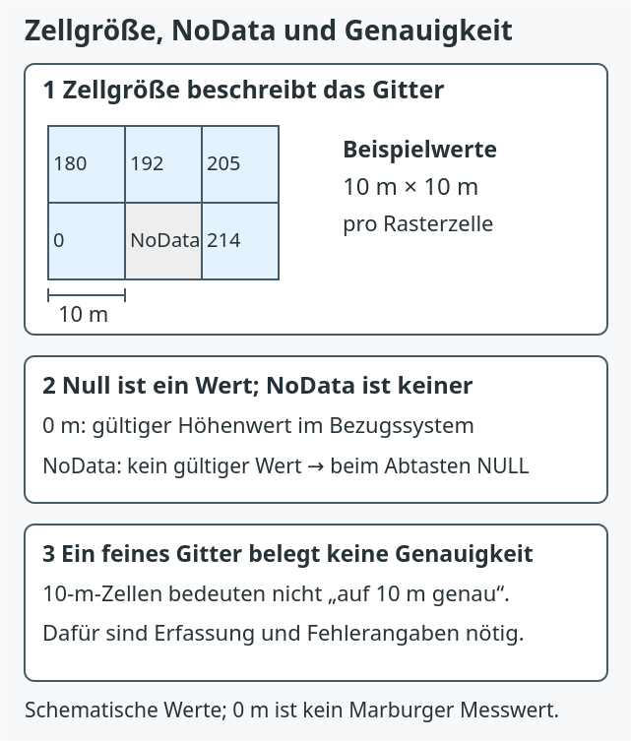
NoData ist nicht der gültige Wert 0
QGIS · FEHLENDE WERTE
0
kann ein gültiger Messwert sein
NoData → NULL
kein gültiger Wert verfügbar
Universität Marburg | Fachbereich 19 · Geographie | Geodaten · Unit 13
16
Notes:
Zeitfenster: Minute 43–46 (3 Minuten).
Die schematische Grafik lesen. Ein gültiger Nullwert ist eine fachliche Zahl. NoData bedeutet fehlenden oder ungültigen Wert. Im Marburger DGM lautet der technische Kennwert -9999; beim Abtasten wird daraus NULL. Das gezeigte 0-m-Beispiel stammt nicht aus dem Marburger Ausschnitt.
Quellen / Anschluss an die HTML-Lernumgebung:
https://geomoer.github.io/moer-bsc-geodaten/unit13/unit13-02_rastereigenschaften.html
Bild: assets/images/unit13/zellgroesse-nodata-genauigkeit.svg

Slide 17
Höhenwerte mit Pseudofarbe darstellen
QGIS · SYMBOLISIERUNG
1
Darstellungsart
Einkanal-Pseudofarbe · Band 1.
2
Wertebereich
Minimum und Maximum laden; NoData ausschließen.
3
Farbverlauf
niedrig nach hoch eindeutig und sequentiell.
Symbolisierung macht Muster sichtbar – sie verändert keine Zellwerte.
Universität Marburg | Fachbereich 19 · Geographie | Geodaten · Unit 13
17
Notes:
Zeitfenster: Minute 46–49 (3 Minuten).
Layereigenschaften → Symbolisierung: Einkanal-Pseudofarbe, Band 1, Minimum und Maximum für den relevanten Datensatz laden und einen sequentiellen Farbverlauf verwenden. NoData transparent halten. Die systematische Kartengestaltung folgt erst in Unit 14.
Quellen / Anschluss an die HTML-Lernumgebung:
https://geomoer.github.io/moer-bsc-geodaten/unit13/unit13-03_raster_qgis.html

Slide 18
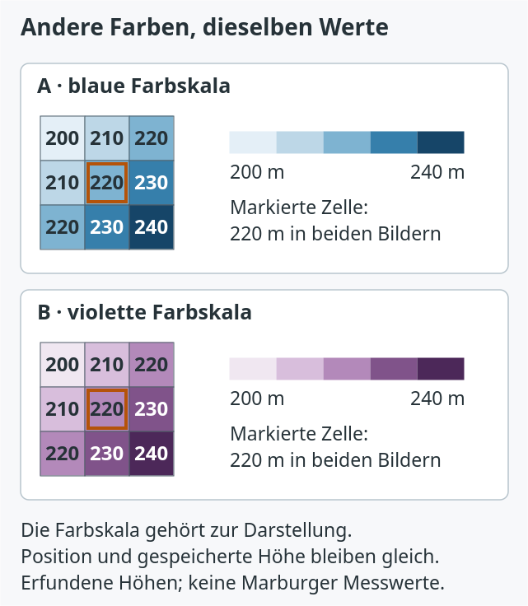
Andere Farben, gleiche Werte
QGIS · DARSTELLUNG UND DATEN
Datenwert
220 m bleibt 220 m
Farbe
Darstellungsentscheidung
Universität Marburg | Fachbereich 19 · Geographie | Geodaten · Unit 13
18
Notes:
Zeitfenster: Minute 49–51 (2 Minuten).
Die umrahmte Zelle in beiden Darstellungen ablesen. In beiden Fällen bleibt ihr Wert 220 m. Nur die Zuordnung von Zahlen zu Farben ändert sich. Die Beispielmatrix ist schematisch und keine Marburger Messung.
Quellen / Anschluss an die HTML-Lernumgebung:
https://geomoer.github.io/moer-bsc-geodaten/unit13/unit13-02_rastereigenschaften.html
Bild: assets/images/unit13/rasterwerte-farben.svg

Slide 19
Eine kleine Zelle beweist keine hohe Genauigkeit
INTERPRETATION · NACHBARSCHAFTSGESPRÄCH
„Das Raster hat 1-m-Zellen.
Deshalb ist jeder Höhenwert auf 1 m genau.“
Welche Information liefert die Zellgröße – und welche fehlt?
Universität Marburg | Fachbereich 19 · Geographie | Geodaten · Unit 13
19
Notes:
Zeitfenster: Minute 51–53 (2 Minuten).
Zwei Minuten zu zweit: Die Aussage prüfen und mindestens eine zusätzliche Metadatenangabe nennen. Unterscheiden: Zellgröße beschreibt das Gitter; Lage- und Wertgenauigkeit beschreiben Unsicherheiten. Die Auflösung folgt auf der nächsten Folie.
Quellen / Anschluss an die HTML-Lernumgebung:
https://geomoer.github.io/moer-bsc-geodaten/unit13/unit13-00_overview.html

Slide 20
Auflösung, Lage und Wert getrennt beurteilen
INTERPRETATION · AUFLÖSUNG
Begriff
Frage
räumliche Auflösung
Wie groß beziehungsweise weit auseinander sind die Zellen?
Lagegenauigkeit
Wie genau liegt das Gitter an der vorgesehenen Position?
Wertgenauigkeit
Wie genau beschreibt der Wert das Gelände?
Korrigiert: 10-m-Zellen beschreiben das Gitter – nicht automatisch einen 10-m-Höhenfehler.
Universität Marburg | Fachbereich 19 · Geographie | Geodaten · Unit 13
20
Notes:
Zeitfenster: Minute 53–55 (2 Minuten).
Drei Begriffe sichern. Für die Höhengenauigkeit werden Erfassungsmethode und dokumentierte vertikale Genauigkeit benötigt. Das heutige Kursraster hat 10-m-Zellen, nicht 1-m-Zellen; die Ausgangsdaten wurden gemittelt.
Quellen / Anschluss an die HTML-Lernumgebung:
https://geomoer.github.io/moer-bsc-geodaten/unit13/unit13-02_rastereigenschaften.html

Slide 21
Punkteeingang: alle 56 aus Unit 11
ABTASTEN · EINGANG PRÜFEN
Raster
Punkte
dgm_marburg_10m.tif
10 m · EPSG:25832
gbif_checked
56 · EPSG:25832
Nicht verwenden: gbif_in_schutzgebieten mit nur vier Punkten aus Unit 12.
Universität Marburg | Fachbereich 19 · Geographie | Geodaten · Unit 13
21
Notes:
Zeitfenster: Minute 55–58 (3 Minuten).
gbif_checked laden und auf 56 Features, EPSG:25832 und das vollständige Feldschema prüfen. Einige Punkte liegen außerhalb gültiger DGM-Zellen. Sie bleiben im Ergebnis und erhalten später NULL.
Quellen / Anschluss an die HTML-Lernumgebung:
https://geomoer.github.io/moer-bsc-geodaten/unit13/unit13-03_raster_qgis.html
https://geomoer.github.io/moer-bsc-geodaten/material/qgis-kernpfade.html#unit13

Slide 22
Werkzeug „Rasterwerte abtasten“ einstellen
ABTASTEN · PARAMETER
Parameter
Wert
Eingabepunkte
gbif_checked · 56 Features
Rasterlayer
dgm_marburg_10m.tif · Band 1
Spaltenpräfix
hoehe_
Ausgabe
data_output/unit13_results.gpkg
Layername
gbif_mit_hoehe
Das Werkzeug verschiebt keine Punkte – es ergänzt einen Zellwert als Attribut.
Universität Marburg | Fachbereich 19 · Geographie | Geodaten · Unit 13
22
Notes:
Zeitfenster: Minute 58–62 (4 Minuten).
Verarbeitungswerkzeuge öffnen und Sample raster values beziehungsweise Rasterwerte abtasten wählen. Eingabelayer, Raster und Präfix exakt kontrollieren. Der Ausgabepfad und Layername werden bereits im Werkzeug festgelegt.
Quellen / Anschluss an die HTML-Lernumgebung:
https://geomoer.github.io/moer-bsc-geodaten/unit13/unit13-03_raster_qgis.html

Slide 23
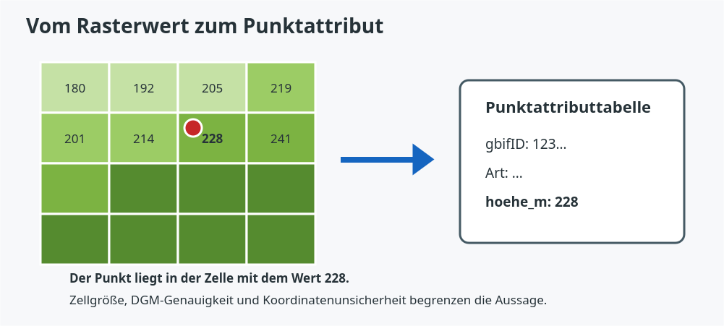
Der getroffene Zellwert wird zum Attribut
ABTASTEN · ARBEITSLOGIK
Punktposition + Rasterzelle → Zellwert in neuer Tabellenspalte
Universität Marburg | Fachbereich 19 · Geographie | Geodaten · Unit 13
23
Notes:
Zeitfenster: Minute 62–65 (3 Minuten).
Die Grafik von links nach rechts lesen. Der Punkt liegt in der Zelle mit dem sichtbaren Wert 228 und erhält diesen Wert im neuen Attribut. Das Beispiel erklärt die Operation; 228 ist kein geforderter Kontrollwert für einen bestimmten GBIF-Record.
Quellen / Anschluss an die HTML-Lernumgebung:
https://geomoer.github.io/moer-bsc-geodaten/unit13/unit13-03_raster_qgis.html
Bild: assets/images/unit13/raster-workflow.svg

Slide 24
QGIS erzeugt zunächst hoehe_1
ABTASTEN · ERGEBNISFELD
Werkzeugausgabe
Kursübergabe
→
hoehe_1
Dezimalzahl
hoehe_m
Dezimalzahl
Erst Feldname und Typ prüfen, dann kontrolliert umbenennen.
Universität Marburg | Fachbereich 19 · Geographie | Geodaten · Unit 13
24
Notes:
Zeitfenster: Minute 65–68 (3 Minuten).
Werkzeug ausführen und Ergebnisattributtabelle öffnen. Mit QGIS 3.40 und dem Präfix hoehe_ heißt das Band-1-Feld hoehe_1. Den tatsächlichen Namen prüfen. Noch nicht einfach ein zweites Feld ergänzen, ohne das Übergabeschema zu planen.
Quellen / Anschluss an die HTML-Lernumgebung:
https://geomoer.github.io/moer-bsc-geodaten/unit13/unit13-03_raster_qgis.html

Slide 25
Nur das Höhenfeld kontrolliert umbenennen
ABTASTEN · SCHEMA SICHERN
1
Felder überarbeiten
gbif_mit_hoehe als Eingabelayer wählen.
2
Name und Typ
hoehe_1 → hoehe_m · Dezimalzahl beibehalten.
3
Schema prüfen
56 Features und alle ursprünglichen GBIF-Felder erhalten.
Verbindlicher Übergabename für Unit 14: hoehe_m
Universität Marburg | Fachbereich 19 · Geographie | Geodaten · Unit 13
25
Notes:
Zeitfenster: Minute 68–72 (4 Minuten).
Mit Felder überarbeiten hoehe_1 in hoehe_m umbenennen und alle übrigen GBIF-Felder unverändert erhalten. Alternativ kann ein neues Dezimalfeld berechnet werden; dann das überflüssige hoehe_1 entfernen. Jeden Schritt dokumentieren.
Quellen / Anschluss an die HTML-Lernumgebung:
https://geomoer.github.io/moer-bsc-geodaten/unit13/unit13-03_raster_qgis.html

Slide 26
Prüfwert: 35 Höhen und 21 NULL
ABTASTEN · GESAMTERGEBNIS
35
21
gültige Höhenwerte
in hoehe_m
NULL
kein gültiger Rasterwert
Kontrollsumme: 35 + 21 = 56 Punkte · kein Featureverlust
Universität Marburg | Fachbereich 19 · Geographie | Geodaten · Unit 13
26
Notes:
Zeitfenster: Minute 72–75 (3 Minuten).
Ergebnis zuerst abfragen, dann zeigen. Alle 56 Punkte müssen erhalten bleiben. 35 treffen eine gültige DGM-Zelle; 21 liegen außerhalb der gültigen Abdeckung und erhalten NULL. NULL-Werte nicht durch 0 ersetzen und die Punkte nicht löschen.
Quellen / Anschluss an die HTML-Lernumgebung:
https://geomoer.github.io/moer-bsc-geodaten/unit13/unit13-03_raster_qgis.html

Slide 27
Ergebnis speichern und neu laden
AUSGABE · DAUERHAFTER LAYER
1
Datei
data_output/unit13_results.gpkg.
2
Layer
gbif_mit_hoehe · 56 Features · EPSG:25832.
3
Feld
hoehe_m · 35 Zahlen · 21 NULL.
Fallback: ersatz/unit13_results.gpkg · gbif_mit_hoehe
Universität Marburg | Fachbereich 19 · Geographie | Geodaten · Unit 13
27
Notes:
Zeitfenster: Minute 75–78 (3 Minuten).
Sicherstellen, dass das endgültige Ergebnis wirklich im GeoPackage liegt und hoehe_m enthält. Den Layer aus dem Browser neu laden und die temporäre Werkzeugausgabe deaktivieren. Bei technischem Scheitern ersatz/unit13_results.gpkg/gbif_mit_hoehe laden und die Ersatznutzung notieren.
Quellen / Anschluss an die HTML-Lernumgebung:
https://geomoer.github.io/moer-bsc-geodaten/unit13/unit13-03_raster_qgis.html
https://geomoer.github.io/moer-bsc-geodaten/material/qgis-kernpfade.html#unit13

Slide 28
Zwei konkrete Punkte als Stichprobe
AUSGABE · ERGEBNIS PRÜFEN
gbifID
hoehe_m
Kontrolle
5012616638
291,8 m
gültiger Rasterwert; direkt abfragen
5012778768
NULL
keine gültige DGM-Zelle
Stichprobe bestätigt Wertübernahme – nicht die vollständige Genauigkeit des DGM.
Universität Marburg | Fachbereich 19 · Geographie | Geodaten · Unit 13
28
Notes:
Zeitfenster: Minute 78–81 (3 Minuten).
Die beiden GBIF-IDs im Ergebnis suchen. Für den gültigen Fall Raster an derselben Position direkt abfragen und den ungerundeten Wert vergleichen. Der zweite Punkt belegt einen NULL-Fall. Die Werte sind im Ersatzlayer geprüft.
Quellen / Anschluss an die HTML-Lernumgebung:
https://geomoer.github.io/moer-bsc-geodaten/unit13/unit13-03_raster_qgis.html

Slide 29
Gültige Punkthöhen liegen zwischen 178,55 und 323,90 m
AUSGABE · VORSICHTIGE BESCHREIBUNG
35 dokumentierte Beobachtungspunkte
178,55 m ≤ hoehe_m ≤ 323,90 m
21 weitere Punkte bleiben erhalten, besitzen aber keinen gültigen Höhenwert.
Universität Marburg | Fachbereich 19 · Geographie | Geodaten · Unit 13
29
Notes:
Zeitfenster: Minute 81–82 (1 Minuten).
Die Werte beziehen sich ausschließlich auf die 35 Punkte mit gültigem Rasterwert im bereitgestellten Snapshot. Keine Aussage über alle Feuersalamander oder ihre vollständige Höhenverbreitung ableiten. Ein Median ist im Kernweg nicht vorgegeben und wird nicht erfunden.
Quellen / Anschluss an die HTML-Lernumgebung:
https://geomoer.github.io/moer-bsc-geodaten/unit13/unit13-03_raster_qgis.html

Slide 30
Welche Unsicherheiten treffen zusammen?
INTERPRETATION · GRENZEN
Punkt
Raster
Beziehung
Koordinatenunsicherheit
und Rundung
10-m-Zelle, Mittelung
und Höhengenauigkeit
starkes Relief innerhalb
der möglichen Punktlage
Abtasten ist rechnerisch eindeutig – die fachliche Aussage bleibt begrenzt.
Universität Marburg | Fachbereich 19 · Geographie | Geodaten · Unit 13
30
Notes:
Zeitfenster: Minute 82–84 (2 Minuten).
Die drei Unsicherheitsquellen sammeln. Der Rasterwert beschreibt die getroffene 10-m-Zelle, die Punktkoordinate den gemeldeten Ort mit eigener Unsicherheit. DGM-Entstehung, Mittelung, Datenstand und Gelände-/Oberflächenbezug begrenzen die Aussage zusätzlich.
Quellen / Anschluss an die HTML-Lernumgebung:
https://geomoer.github.io/moer-bsc-geodaten/unit13/unit13-03_raster_qgis.html

Slide 31
Quelle, Verarbeitung und Ergebnis dokumentieren
DOKUMENTATION · ÜBERGABE
Dokumentieren
Heute
Quelle / Produkt
Hessen DGM1 → 10-m-Kursraster
Raumbezug
EPSG:25832 · Höhe in m · DHHN2016_NH
NoData / Abtasten
-9999 → NULL · ohne Interpolation
Ergebnis
gbif_mit_hoehe · 56 = 35 Werte + 21 NULL
Aussagegrenze
Raster- und Koordinatenunsicherheit
Universität Marburg | Fachbereich 19 · Geographie | Geodaten · Unit 13
31
Notes:
Zeitfenster: Minute 84–85 (1 Minuten).
Die Mindestangaben sichern. DHHN2016_NH ist der Höhenbezug, EPSG:25832 der horizontale Raumbezug. Die DGM-Lücke und 21 NULL-Werte sind dokumentierte Datenmerkmale, kein Fehler, der verborgen werden soll.
Quellen / Anschluss an die HTML-Lernumgebung:
https://geomoer.github.io/moer-bsc-geodaten/unit13/unit13-03_raster_qgis.html
https://hvbg.hessen.de/landesvermessung/geotopographie/3d-daten/digitale-gelaendemodelle

Slide 32
Exit Ticket · eine Frage auswählen
SICHERUNG · EINZELARBEIT
Option
Frage
A
Warum ist eine kleine Rasterzelle kein Beweis für hohe Genauigkeit?
B
Warum darf NoData nicht als Höhenwert 0 interpretiert werden?
C
Welche Unsicherheiten treffen beim Feld hoehe_m zusammen?
Heute ausgewählt: [A / B / C]
Universität Marburg | Fachbereich 19 · Geographie | Geodaten · Unit 13
32
Notes:
Zeitfenster: Minute 85–88 (3 Minuten).
Genau eine der drei Fragen auswählen und sichtbar markieren. Zwei Minuten einzeln schreiben lassen, anschließend höchstens eine knappe Antwort einsammeln. Nicht alle drei Fragen bearbeiten lassen.
Quellen / Anschluss an die HTML-Lernumgebung:
https://geomoer.github.io/moer-bsc-geodaten/unit13/unit13-00_overview.html

Slide 33
Nachbereitung · JiTT zu Unit 13
AUSBLICK
Einzige Übungsaufgabe
Nächste Unit
JiTT-Fragen zu Unit 13
im ILIAS-Kurs beantworten
35 gültige Höhenwerte
klassifizieren und kartieren
Fragen, Frist und Link: ausschließlich die aktuellen Angaben in ILIAS verwenden.
Universität Marburg | Fachbereich 19 · Geographie | Geodaten · Unit 13
33
Notes:
Zeitfenster: Minute 88–90 (2 Minuten).
Nur die JiTT-Aufgabe als verbindliche Nachbereitung nennen. Fragen, Frist und endgültiger Link stehen in ILIAS. Der Link auf der Kursseite ist noch ein sichtbarer Platzhalter; keinen Wert erfinden. Unit 14 kartiert nur die 35 Punkte mit gültigem hoehe_m und dokumentiert diese Einschränkung.
Quellen / Anschluss an die HTML-Lernumgebung:
https://geomoer.github.io/moer-bsc-geodaten/unit13/unit13-04_assignment.html

Slide 34
Vertiefung: Neuabtastung bewusst wählen
RESERVE · RESAMPLING
Rastertyp
häufiges Verfahren
Begründung
kategorial
nächster Nachbar
erhält vorhandene Klassencodes
kontinuierlich
bilinear / kubisch
bildet Übergänge aus Nachbarwerten
Resampling erzeugt keine neue gemessene Information.
Universität Marburg | Fachbereich 19 · Geographie | Geodaten · Unit 13
34
Notes:
Reserve; nicht zusätzlich in die 90 Minuten einplanen.
Nur bei Rückfragen verwenden. Bei geändertem Gitter entstehen neue Rasterwerte. Für Kategorien ist meist nächster Nachbar geeignet; bilineare oder kubische Verfahren berechnen Zwischenwerte und passen eher zu kontinuierlichen Daten. In der Kernübung wird das DGM nicht eigenständig reprojiziert oder neu abgetastet.
Quellen / Anschluss an die HTML-Lernumgebung:
https://geomoer.github.io/moer-bsc-geodaten/unit13/unit13-02_rastereigenschaften.html

Slide 35
Quellen und Arbeitsstand
RESERVE · NACHWEISE
Unit 13 · Kursübersicht
Das Rastermodell
Eigenschaften von Rasterdaten
Rasterdaten in QGIS
QGIS 3.40 · Benutzerhandbuch
Hessen Geodatenmanagement · DGM
Hessen Geodatenmanagement · Open Data
Paketstand: 08.09.2026 · Abgleich der Folien: 09.09.2026
Layout: Universität-Marburg-Vorlage · Titel-/Abschlussbild: FB19-Vorlage
Lehrabbildungen: sechs vorhandene SVGs der Unit 13
Universität Marburg | Fachbereich 19 · Geographie | Geodaten · Unit 13
35
Notes:
Reserve; nicht zusätzlich in die 90 Minuten einplanen.
Nur bei Bedarf zeigen. Die Folie dokumentiert Kursseiten, QGIS-Dokumentation und Datenquelle. Die Live-Erreichbarkeit externer Seiten ist für den Präsenzkern nicht erforderlich.
Quellen / Anschluss an die HTML-Lernumgebung:
https://geomoer.github.io/moer-bsc-geodaten/unit13/unit13-00_overview.html

Slide 36
Vielen Dank für Ihre Aufmerksamkeit
Geodaten · Unit 13
Fachbereich 19 · Geographie
Notes:
Abschluss nach der Nachbereitung; kein zusätzlicher Zeitblock.
Die Sitzung mit dieser Folie beenden. Die Abschlussgestaltung nutzt den Kontakt-Master der universitären Vorlage sowie das originale Foto-/Kartenmotiv aus der FB19-Titelseite.
Quellen / Anschluss an die HTML-Lernumgebung:
/home/dirk/GeoMOER/moer-bsc-geodaten/docs/slides/Vorlagen/präs_ms02_powerpoint_de.pptx

